Slide 1
KINEZIOLOGIJA
MANUELNO MIŠIĆNI TEST MIŠIĆA POKRETAČA NADLAKTA
- FLEKSORI NADLAKTA -
Profesor Saša Dodić
ALLPPT.com _ Free PowerPoint Templates, Diagrams and Charts

Slide 2
OPŠTI PRINCIPI OCENJIVANJA MANUELNO MIŠIĆNIM TESTOM
MANUELNO MIŠIĆNI TEST
Manuelno mišićni test predstavlja testiranje snage mišića rukom terapeuta.
Rezultat merenja ocenjuje se ocenama od 0-5.
PRAVILA OCENJIVANJA (EVALUACIJA)
Ocena 0 – Pacijent NEMA okom vidljive kontrakcije mišića,niti se kontrakcije mišićnih pripoja palpiraju.
Ocena 1 – Pacijent IMA okom vidljive kontrakcije mišića ili se kontrakcije mišićnih pripoja palpiraju.
Ocena 2 – Pacijent izvodi pokret po horizontalnoj ravni („klizeći po podlozi“),pri čemu se isključuje
dejstvo sile zemljine teže.
Ocena 3 – Pacijent izvodi pokret protiv sile zemljine teže,savladavajući otpor sile zemljine teže.
Ocena 4 – Pacijent izvodi pokret protiv sile zemljine teže,savladavajući otpor sile zemljine teže i
umereni otpor koji pruža fizioterapeut.
Ocena 5 – Pacijent izvodi pokret protiv sile zemljine teže,savladavajući otpor sile zemljine teže i
jači otpor koji pruža fizioterapeut.

Slide 3
POJAM „FLEKSIJA“ NADLAKTA
Fleksija nadlakta – Pojam fleksija nadlakta podrazumeva
podizanje nadlakta pravo naviše.
Lakat je potpuno opružen,kao i šaka.

Slide 4
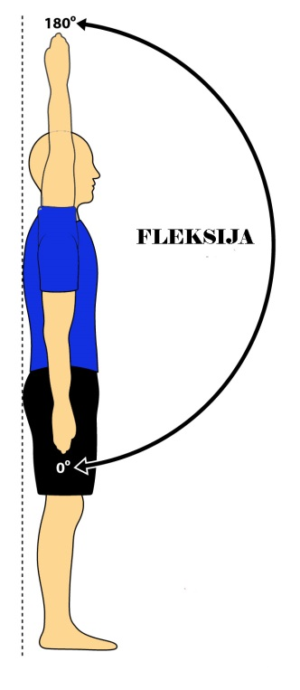
POJAM „FLEKSIJA“ NADLAKTA
Fleksija nadlakta – Pojam fleksija nadlakta podrazumeva
podizanje nadlakta pravo naviše.
Lakat je potpuno opružen,kao i šaka.
NORMALNA POKRETLJIVOST FLEKSIJE
180 stepeni

Slide 5
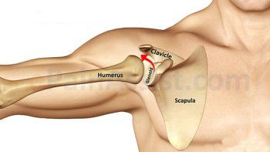
KRATAK OSVRT NA ANATOMIJU RAMENOG ZGLOBA
Rameni zglob – (latinski naziv Articulatio glenohumerale)
Predstavlja spoj gornjeg okrajka kosti nadlakta (os humerus) sa lopaticom (scapulae).

Slide 6
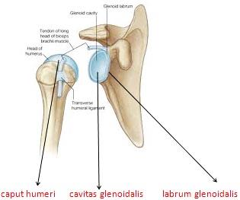
KRATAK OSVRT NA ANATOMIJU RAMENOG ZGLOBA
Rameni zglob – (latinski naziv Articulatio glenohumerale)
ZGLOBNE POVRŠINE:
Konveksna (ispupčena)
Caput humeri (glava nadlakta)
Konkavna (udubljena)
Cavitas glenoidalis (čašična jama lopatice)

Slide 7
MIŠIĆI FLEKSORI - MIŠIĆI KOJI PODIŽU NADLAKAT NAVIŠE
Mišići FLEKSORI su:
Musculus deltoideus pars clavicularis
Musculus pectoralis major et minor
Musculus biceps brachi caput longum
Musculus supraspinatus
Musculus infraspinatus
Musculus subscapularis

Slide 8
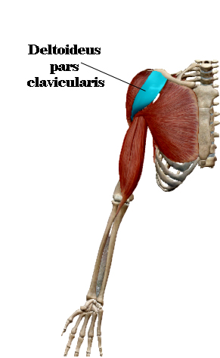
MIŠIĆI FLEKSORI - MIŠIĆI KOJI PODIŽU NADLAKAT NAVIŠE
MUSCULUS DELTOIDEUS pars CLAVICULARIS
(Deltasti mišić sa snopom na ključnoj kosti)
PRIPOJI
GONJI PRIPOJ (PROKSIMALNI)
Spoljna trećina prednje strane claviculae
DONJI PRIPOJ (DISTALNI)
Tuberositas deltoidea humeri

Slide 9
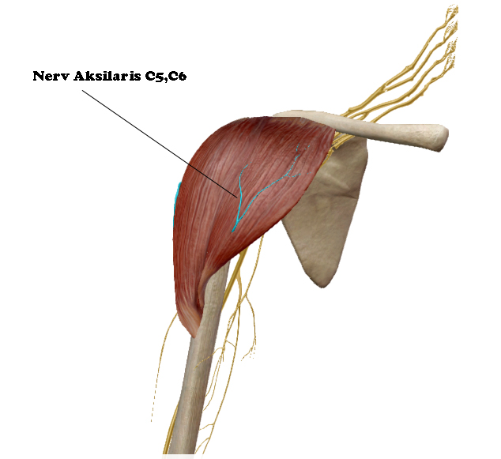
MIŠIĆI FLEKSORI - MIŠIĆI KOJI PODIŽU NADLAKAT NAVIŠE
MUSCULUS DELTOIDEUS pars CLAVICULARIS
(Deltasti mišić sa snopom na ključnoj kosti)
INERVACIJA (NERV koji ga oživčava)
NERVUS AXILARIS C5,C6

Slide 10
MIŠIĆI FLEKSORI - MIŠIĆI KOJI PODIŽU NADLAKAT NAVIŠE
MUSCULUS DELTOIDEUS pars CLAVICULARIS
(Deltasti mišić sa snopom na ključnoj kosti)
FUNKCIJA
Preko distalnog pripoja na nadlaktu
FLEKSIJA I ADDUKCIJA NADLAKTA PREMA GRUDNOM KOŠU
Preko proksimalnog pripoja na ključnoj kosti
ROTIRA TRUP PREMA NADLAKTU

Slide 11
MIŠIĆI FLEKSORI - MIŠIĆI KOJI PODIŽU NADLAKAT NAVIŠE
MUSCULUS DELTOIDEUS pars CLAVICULARIS
(Deltasti mišić sa snopom na ključnoj kosti)
SLABOST
OSLABLJENO ILI ONEMOGUĆENO IZVOĐENJE
FLEKSIJE I ADDUKCIJE NADLAKTA PREMA GRUDNOM KOŠU
KONTRAKTURA
NADLAKAT SE NALAZI U FLEKSIJI I ADDUKCIJI I OTEŽANA JE EKSTENZIJA I ABDUKCIJA !

Slide 12
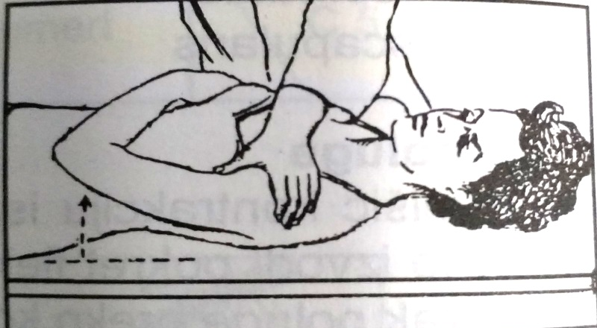
MANUELNO MIŠIĆNI TEST MIŠIĆA
m.deltoideus pars clavicularis
OCENA 0
POČETNI POLOŽAJ: Pacijent se nalazi u ležećem položaju. Kičma je ispravljena.Ruka koju testiramo nalazi se u fleksiji i addukciji nadlakta sa savijenim laktom i šakom oslonjenom na suprotno rame.
TEST : Pacijent pokušava da izvede pokret fleksije ovako postavljene ruke ali NEMA okom vidljive kontrakcije niti se palpatorno na mišićnim pripojima osećaju kontrakcije.
Palpira se mišić na pripoju spoljne trećine prednje strane klavikule.

Slide 13
MANUELNO MIŠIĆNI TEST MIŠIĆA
m.deltoideus pars clavicularis
OCENA 1
POČETNI POLOŽAJ: Pacijent se nalazi u ležećem položaju. Kičma je ispravljena.Ruka koju testiramo nalazi se u fleksiji i addukciji nadlakta sa savijenim laktom i šakom oslonjenom na suprotno rame.
TEST: Pacijent pokušava da izvede pokret fleksije ovako postavljene ruke.POSTOJI okom vidljiva kontrakcija i palpatorno se na mišićnim pripojima osećaju kontrakcije. Ali pacijent nema snage da podigne ruku naviše uopšte.
Palpira se mišić na pripoju spoljne trećine prednje strane klavikule.

Slide 14
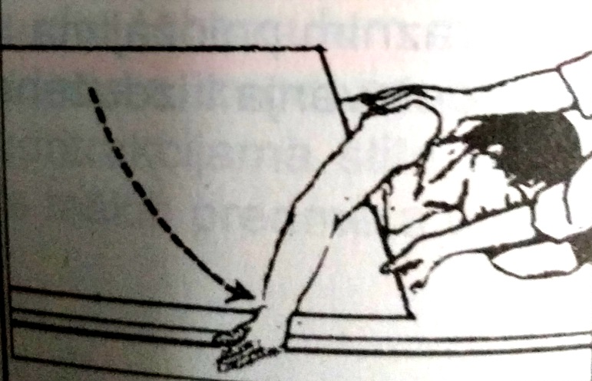
MANUELNO MIŠIĆNI TEST MIŠIĆA
m.deltoideus pars clavicularis
OCENA 2
POČETNI POLOŽAJ: Pacijent se nalazi u bočnom ležećem položaju na suprotnu stranu od ruke koja izvodi pokret. Ako se testira desna strana,pacijent leži na levom boku,sa rukama pored tela.Ruka koju testiramo nalazi se opružena pored tela,ispod nje se postavlja horizontalna podloga.
TEST: Pacijent pokušava da izvede pokret fleksije ovako postavljene ruke klizeći po horizontalnoj podlozi naviše.

Slide 15
MANUELNO MIŠIĆNI TEST MIŠIĆA
m.deltoideus pars clavicularis
OCENA 3
POČETNI POLOŽAJ: Pacijent se nalazi u ležećem položaju. Kičma je ispravljena.Ruka koju testiramo nalazi se u fleksiji i addukciji nadlakta sa savijenim laktom i šakom oslonjenom na suprotno rame.
TEST : Pacijent pokušava da izvede pokret fleksije ovako postavljene ruke savladavajući OTPOR SILE ZEMLJINE TEŽE izvodeći pun obim fleksije i addukcije.

Slide 16
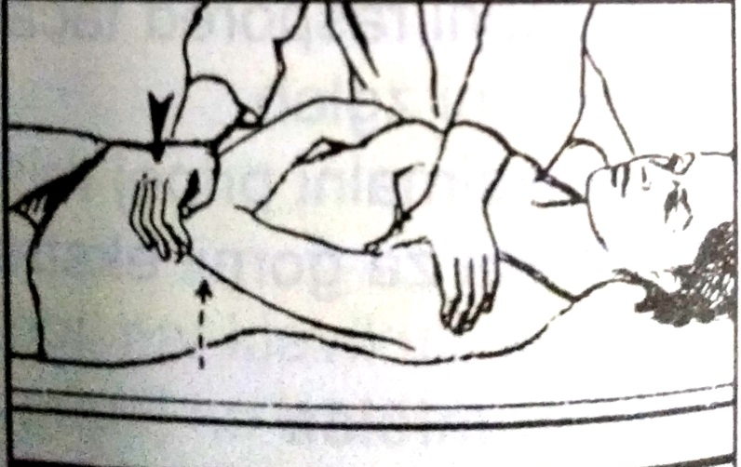
MANUELNO MIŠIĆNI TEST MIŠIĆA
m.deltoideus pars clavicularis
OCENA 4
POČETNI POLOŽAJ: Pacijent se nalazi u ležećem položaju. Kičma je ispravljena.Ruka koju testiramo nalazi se u fleksiji i addukciji nadlakta sa savijenim laktom i šakom oslonjenom na suprotno rame.
TEST : Pacijent pokušava da izvede pokret fleksije ovako postavljene ruke savladavajući OTPOR SILE ZEMLJINE TEŽE i UMEREN OTPOR koji daje fizioterapeut u suprotnom smeru , izvodeći pun obim fleksije i addukcije.

Slide 17
MANUELNO MIŠIĆNI TEST MIŠIĆA
m.deltoideus pars clavicularis
OCENA 5
POČETNI POLOŽAJ: Pacijent se nalazi u ležećem položaju. Kičma je ispravljena.Ruka koju testiramo nalazi se u fleksiji i addukciji nadlakta sa savijenim laktom i šakom oslonjenom na suprotno rame.
TEST : Pacijent pokušava da izvede pokret fleksije ovako postavljene ruke savladavajući OTPOR SILE ZEMLJINE TEŽE i JAČI OTPOR koji daje fizioterapeut u suprotnom smeru , izvodeći pun obim fleksije i addukcije.

Slide 18
DA OBNOVIMO ZAJEDNO...
1. PITANJE:
Šta podrazumeva pojam „FLEKSIJA“ nadlakta ?
ODGOVOR:
Pojam fleksija nadlakta podrazumeva PODIZANJE nadlakta pravo naviše dok su lakat i šaka opruženi.

Slide 19
DA OBNOVIMO ZAJEDNO...
2. PITANJE:
Koliko iznosi normalan obim pokreta FLEKSIJE nadlakta ?
ODGOVOR:
Normalan obim pokreta u zdravom zglobu ramena iznosi
180 stepeni.

Slide 20
DA OBNOVIMO ZAJEDNO...
3. PITANJE:
U kom zglobu se izvodi FLEKSIJA nadlakta ?
ODGOVOR:
FLEKSIJA nadlakta izvodi se u zglobu ramena
(lat. articulatio glenohumerale).

Slide 21
DA OBNOVIMO ZAJEDNO...
4. PITANJE:
Koji su to mišići koji podižu nadlakat naviše odnosno vrše
FLEKSIJU nadlakta ?
ODGOVOR:
Mišići koji vrše FLEKSIJU nadlakta su:
Musculus deltoideus pars clavicularis
Musculus pectoralis major et minor
Musculus biceps brachi caput longum
Musculus supraspinatus
Musculus infraspinatus
Musculus subscapularis
-
-

Slide 22
DA OBNOVIMO ZAJEDNO...
5. PITANJE:
Koji su to pripoji mišića m.deltoideus pars clavicularis?
ODGOVOR:
PRIPOJI m.deltoideus pars clavicularis-a su:
GONJI PRIPOJ (PROKSIMALNI)
Spoljna trećina prednje strane claviculae
DONJI PRIPOJ (DISTALNI)
Tuberositas deltoidea humeri

Slide 23
DA OBNOVIMO ZAJEDNO...
6.PITANJE:
Koji nerv oživčava odnosno INERVIŠE mišić
m.deltoideus pars clavicularis ?
ODGOVOR:
Ovaj mišić inerviše nerv n.axilaris iz korena C5,C6.

Slide 24
DA OBNOVIMO ZAJEDNO...
7.PITANJE:
Koja je selektivna funkcija mišića m.deltoideus pars clavicularis-apreko GORNJEG (PROKSIMALNOG),
a koja preko DONJEG (DISTALNOG) pripoja?
ODGOVOR:
SELEKTIVNA FUNKCIJA MIŠIĆA m.deltoideus pars clavicularisa
- Preko proksimalnog pripoja na ključnoj kosti
ROTIRA TRUP PREMA NADLAKTU
- Preko distalnog pripoja na nadlaktu
FLEKSIJA I ADDUKCIJA NADLAKTA PREMA GRUDNOM KOŠU

Slide 25
- Domaći zadatak -
Obnovite anatomiju ramena i naučite nastavnu jedinicu
„Manuelno mišićno testiranje mišića fleksora nadlakta“.

Slide 26
VAŠA PITANJA ???

Slide 27
HVALA NA PAŽNJI !

